Slide 1
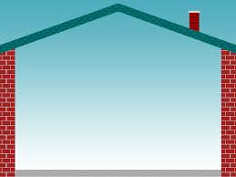
স্বাগতম

Slide 2
পরিচিতি
শিক্ষক পরিচিতি
পাঠ পরিচিতি
তথ্য ও যোগাযোগ প্রযুক্তি
সপ্তম শ্রেণি
২য় অধ্যায়
24/০8/২০2১
মোছাঃ সালমা খাতুন
সহকারী শিক্ষক ( ICT)
জেভসিস ফ্লাইওভার হাই স্কুল
কামারখন্দ, সিরাজগঞ্জ

Slide 3
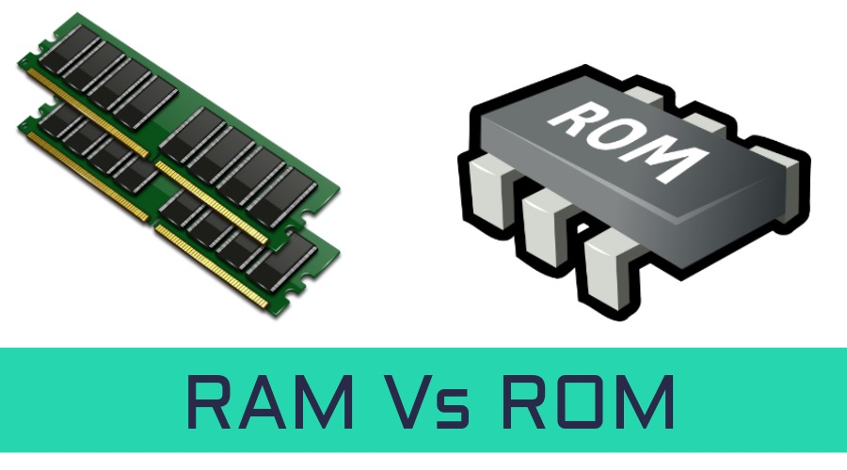
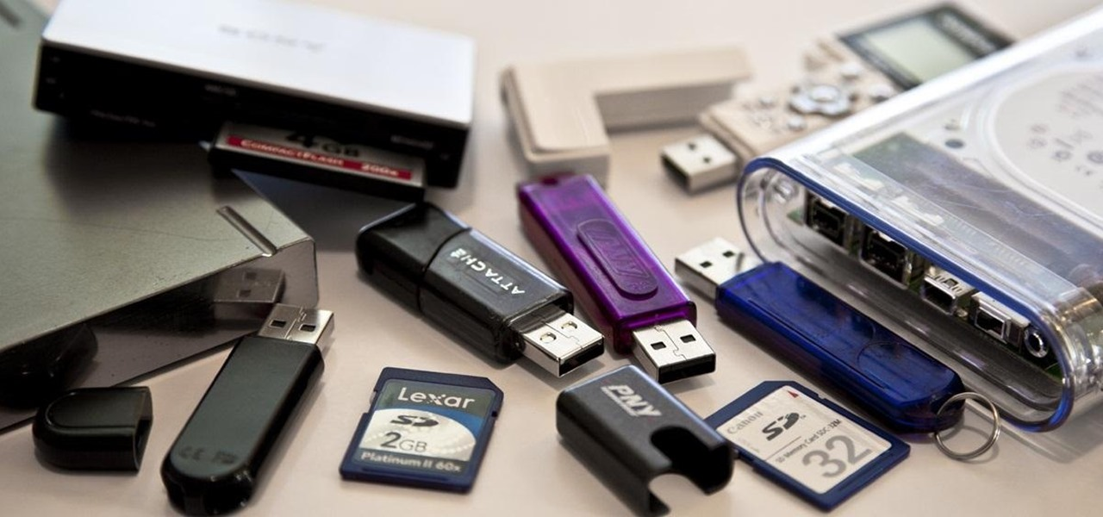
নিচের ছবি গুলি দেখে চিন্তা কর

Slide 4
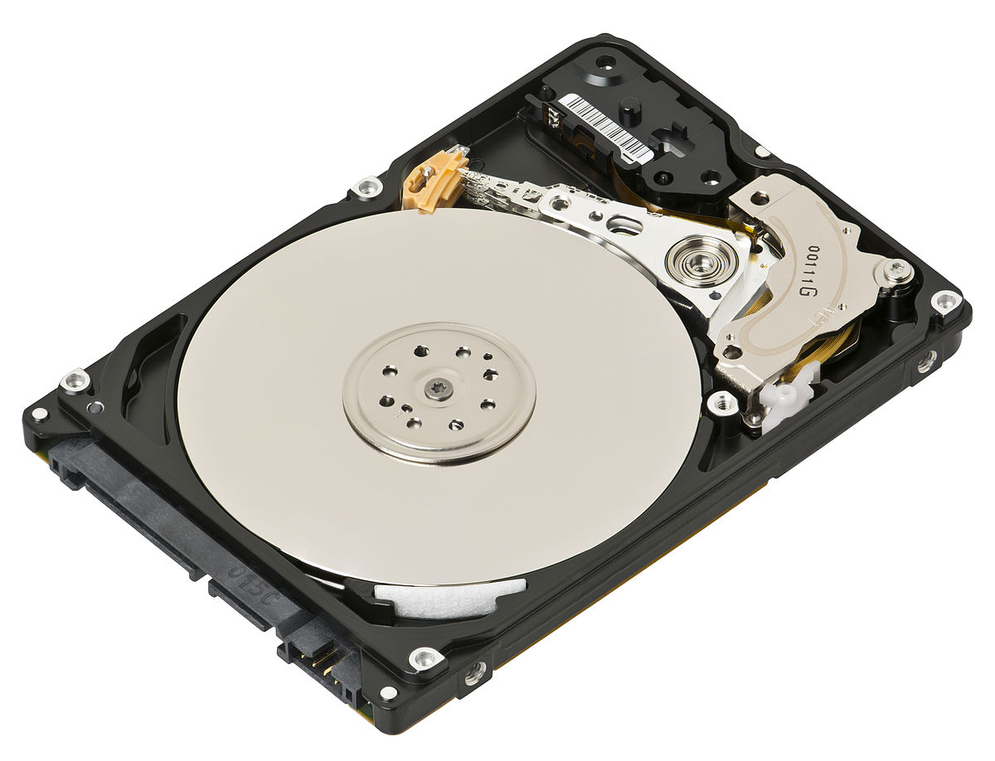
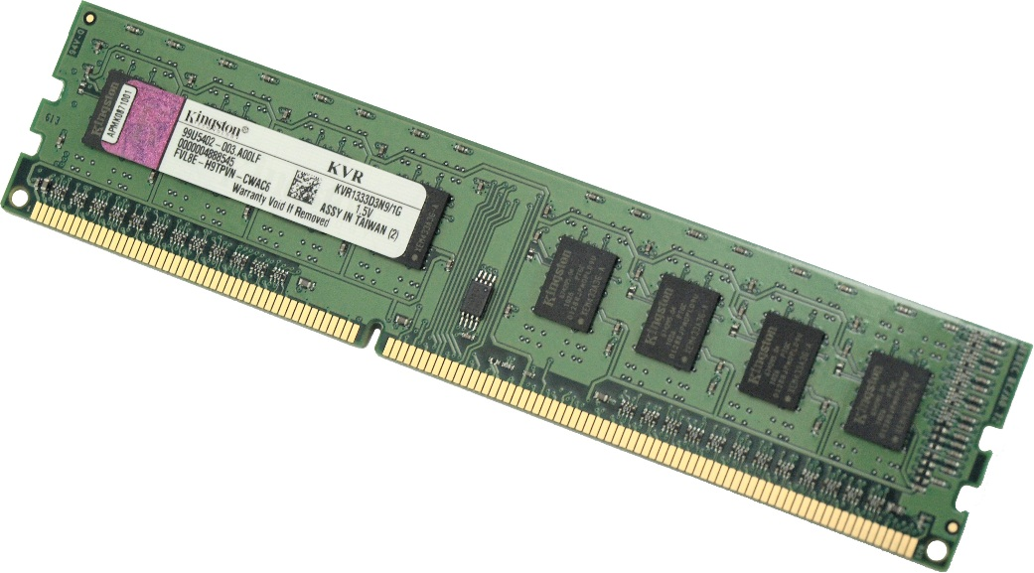
আজকের আলোচ্য বিষয় …
মেমোরি ও স্টোরেজ ডিভাইস (পাঠ-১০)

Slide 5
শিখনফল
এই পাঠ শেষে শিক্ষার্থীরা…
১। মেমোরি ও স্টোরেজ ডিভাইস সম্পর্কে বর্ণনা করতে পারবে;
২। মেমোরি ও স্টোরেজ ডিভাইসের শ্রেণিবিভাগ করতে পারবে।
Notes:
এই স্লাইডটি হাইড করে রাখা যেতে পারে।

Slide 6
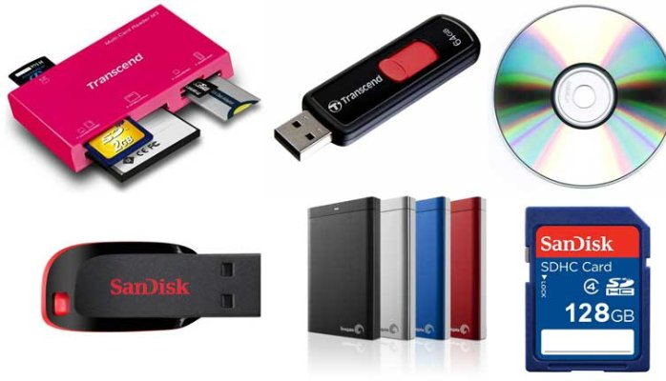
মেমোরি ও স্টোরেজ ডিভাইস কি?
তথ্য সংরক্ষণের জন্য যে স্থানগুলো নির্ধারিত থাকে

Slide 7
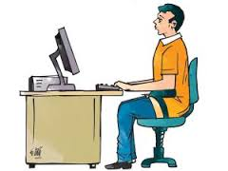
একক কাজ
কয়েকটি স্টোরেজ ডিভাইসের নাম লিখ?

Slide 8
সাধারণত প্রধান মেমরি দুই ধরনের
Random Access Memory
Read Only Memory
Notes:
RAM ও ROM –এর ছবি দেখিয়ে ও প্রশ্ন করা যেতে পারে এই ছবি দুটির নাম কী?

Slide 9
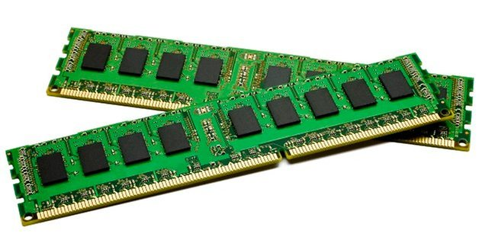
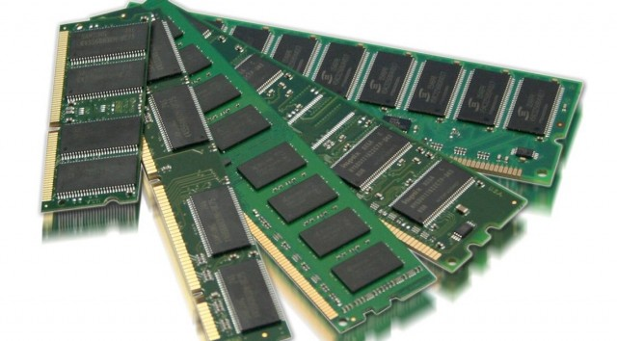
র‌্যাম (RAM)
Random Access Memory বা RAM

Slide 10
তোমাদের প্রতিটি সময়
ফুলের মতো সুন্দর হোক

